Slide 1
LOVCI – SAKUPLJAČI I NJIHOV SVIJET
Povijest okoliša

Slide 2
LITERATURA
Simmons: Globalna povijest okoliša – II. Polgavlje: Sakupljači-lovci i njihov svijet (27. – 56. str)
Prezentacija

Slide 3
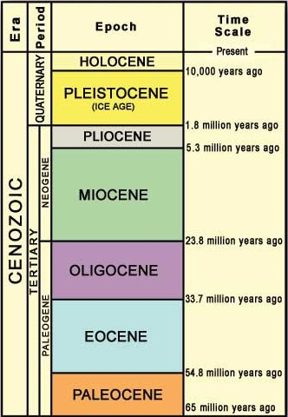
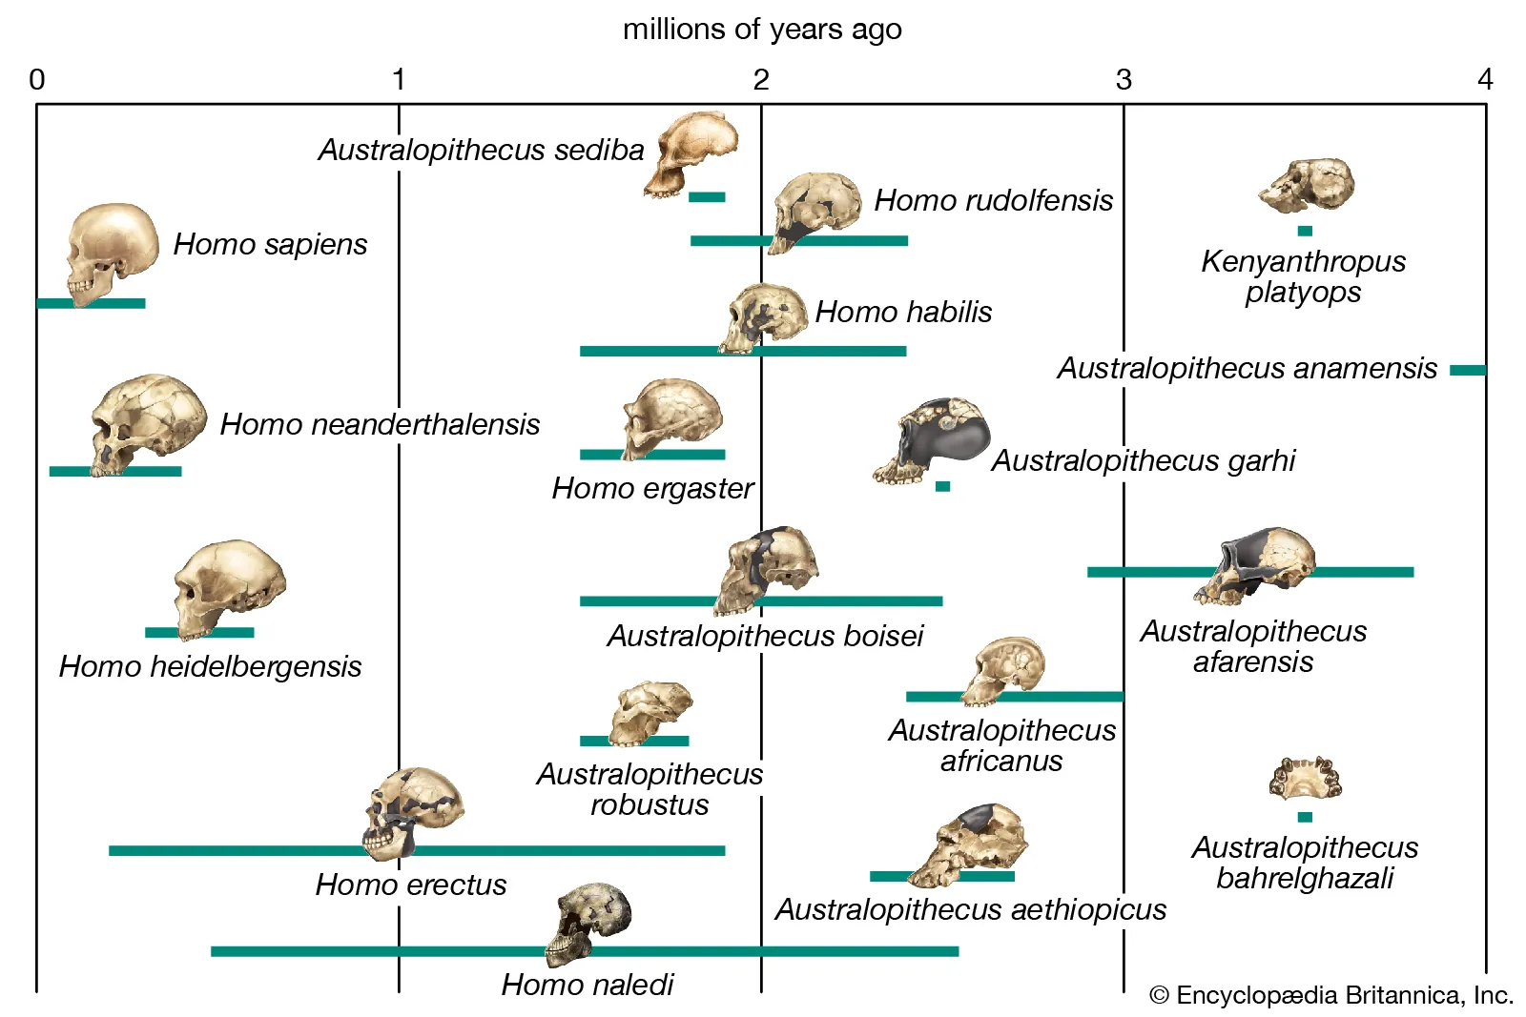
OD KADA DO KADA TRAJE RAZDOBLJE LOVACA SAKUPLJAČA?
Od nastanka čovjeka (Homo sapiens, 300 000 B.P.) do cca Holocena (počeo 11 700 B.P.)

Slide 4
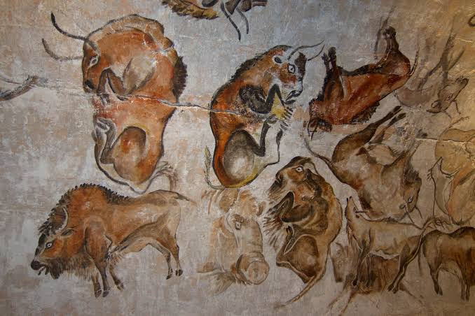
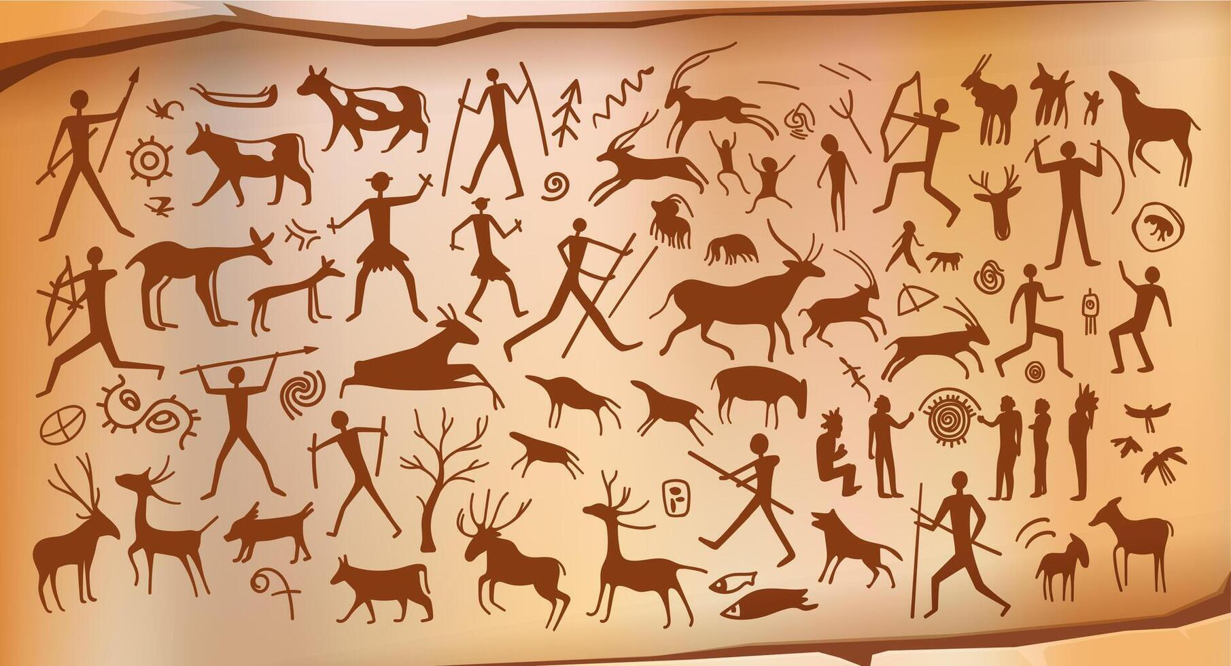
Čovjek i priroda
- Motivi na crtežima u spiljama – najčešće životinjski – svjesnost i povezanost s okolišem i prirodom
- Jesu li to pokušaji kontrole (vjerovanja)? Dijeljenja znanja? Prvo koraci k domestikaciji životinja?
- Simbolizam određenih životinja – neki motivi bili su glasnici smrti (neke životinje) ili opasnosti, neke su simbolizirale mudrost, obilje → To je vjerojatno bilo utemeljeno na nekim opažanja okoliša/životinja.

Slide 5
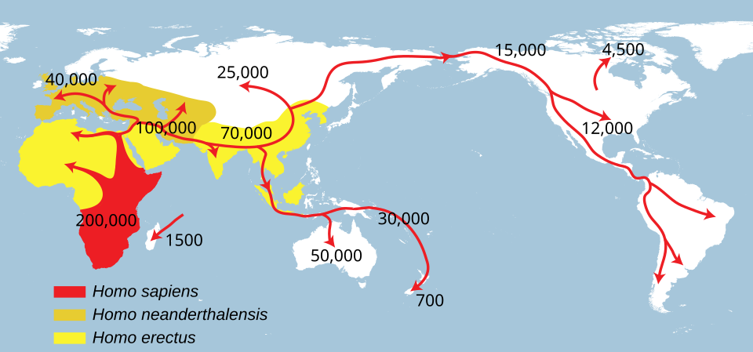
Čovjekovi počeci
Afrika je izvorište Homo sapiensa (?). 300 000 BP
Novija istraživanja pokazuju da je vjerojatno bilo nekoliko žarišta u Africi.
2019. pronađen je nalaz na Peloponezu,, gdje se pretpostavlja da se radi o lubanji homo sapiensa staroj 210 000 godina. Je li Mediteran kolijevka homo sapiensa? Ili su se već tada proširili iz Afrike?

Slide 6
Čovjekovi počeci
- Pleistocen (počeo prije 2.58 milijuna godina) - https://www.youtube.com/watch?v=W7QdHQp84lU
- LGM (prije oko 20 000 godina) bio je usko grlo evolucije - nakon toga postoji samo rod Homo sapiens (izumrli homo erectus i neandertalci).
- Do ranog holocena (počeo prije 11 700 godina), smatra se da su svi živjeli lovačko-sakupljačkim načinom života.
- To znači da smo više od 95 % vremena postojanja bili lovci/sakupljači (homo sapiens, rod homo i dulje).
- Od oko 1500. godine takav način života prisutan samo u izoliranijim manjim zajednicama.

Slide 7
Čovjek i okoliš
Važna uloga pleistocenskog ledenog doba:
Led je korišten za migraciju (Sjeverna Amerika).
Bilo je manje hrane i mogućnosti
Tek početkom holocena i povlačenjem leda stvaraju nova područja za naseljavanje i lov. → izlov mamuta – prva vrsta za koju se smatra da su ljudi istrijebili.
- 60 – 30 000 g, BP Autralija i otoci bili su naseljavani plovilima, dalji otoci tek iza 3500 g BP
- 10 000 godina BP, homo sapiens je bio rasprostranjen na gotovo svim kopnenim površinama koje nisu bile pokrivene ledom.
- Prijelaz na poljoprivredu nije bio trenutačan, neki su već krenuli s uzgojem, dok su drugi još tisućama godina živjeli kao lovci sakupljači, pa čak i usprkos kontaktu s poljoprivrednim zajednicama
- Razdoblje svjetonazora u kojem je čovjek dio prirode i ne može ju se posjedovati, već je ona zajedničko dobro i pruža resurse.

Slide 8
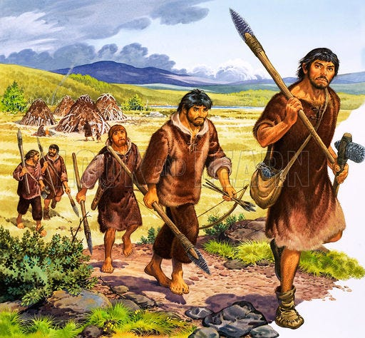
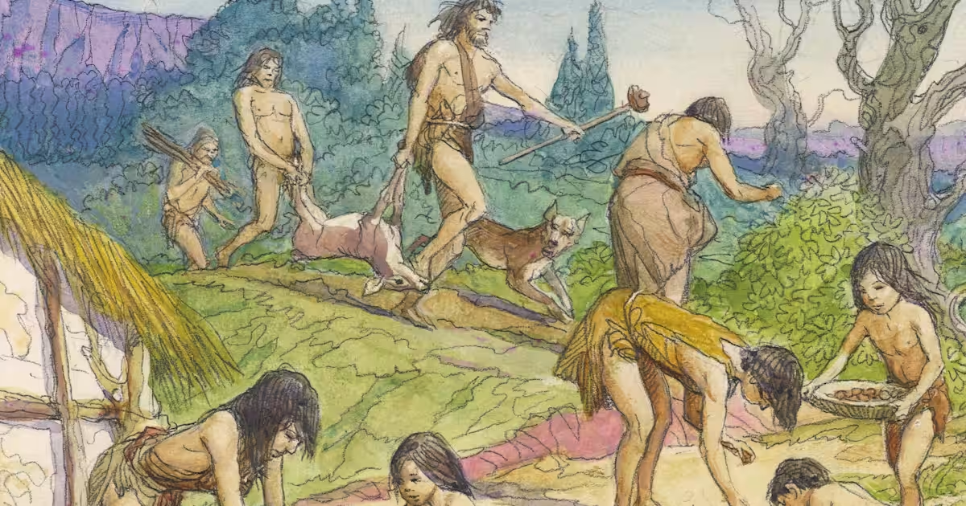
Energetski odnosi
- Unos dovoljne količine hrane (energije) za opstanak i reprodukciju, česte migrancije i kretanje – nomadski život
- Smatra se tradicionalno da su žene bile zadužene više za biljnu hranu, a muškarci za lov.
- Veći udio životinjske hrane (masti) – u hladnijim krajevima – potreba za kalorijama – toplina

Slide 9
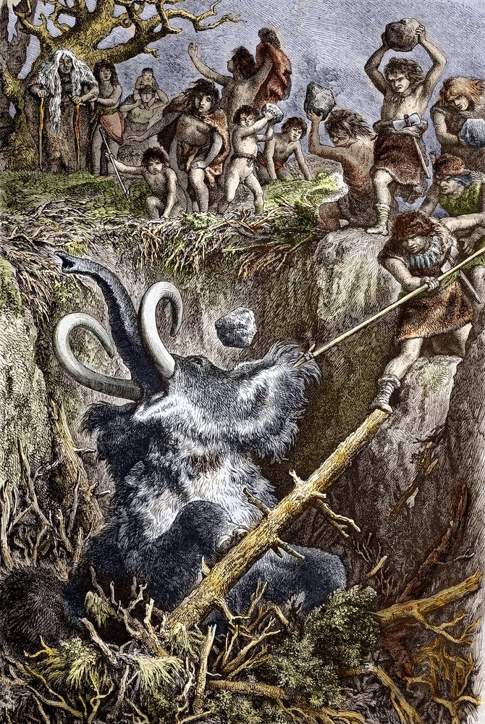
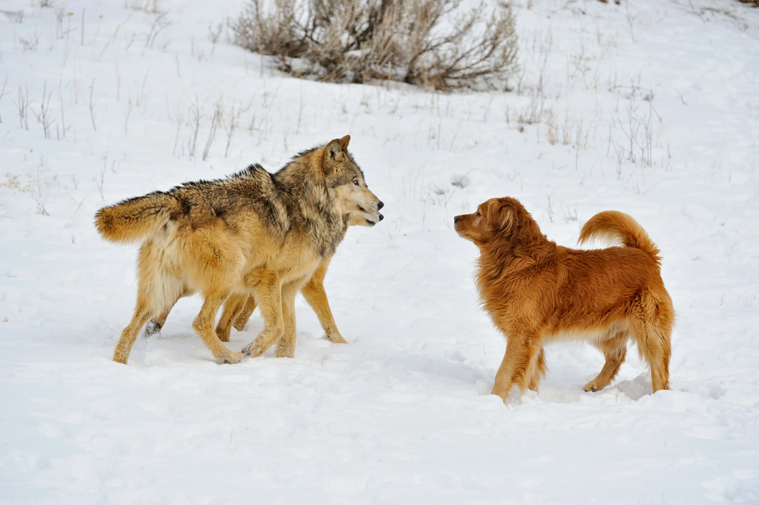
Energetski odnosi
- Neke se zajednice ponašaju potpuno nomadski – ulovljeno se odmah troši, a neke se manje kreću i stvaraju zalihe hrane (posebno u mjestima sa sezonalnošću)
- Između 45 000 i 10 000 BP, razdoblje izuma oružja i oruđa – praćke, luk i strijela, zamke, harpuni, udice, čamac… → uvelike su poboljšavale uspješnost lova (manja potrošnja energije).
- Prije oko 12 000 godina – pripitomljavanje psa – važan simbol odnosa čovjeka i okoliša

Slide 10
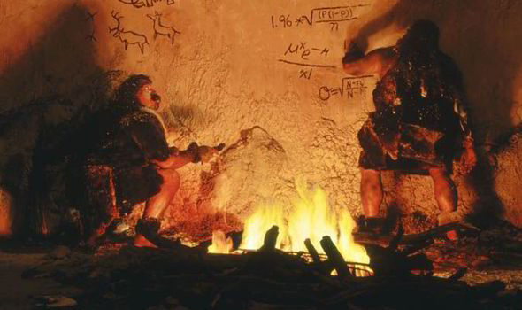
VATRA
- Prva velika snaga koju je čovjek upotrijebio!
- Prirodna pojava (vulkani, udar groma...)
- Još prije 800 000 godina su ljudski preci koristili vatru.
- Ključna za izlazak iz tropskih područja - izvor topline
- Korist za toplinu, huhanje, lov, svjetlost, tjeranje kukaca, dekontaminaciju...
- Sredstvo manipulacje krajobrazom /okolišem – paljenje biljaka – pogodno za određene vrste koje privlače životinje.
- Svojevrsno obilježavanje područja/teritorija neke zajednice.

Slide 11
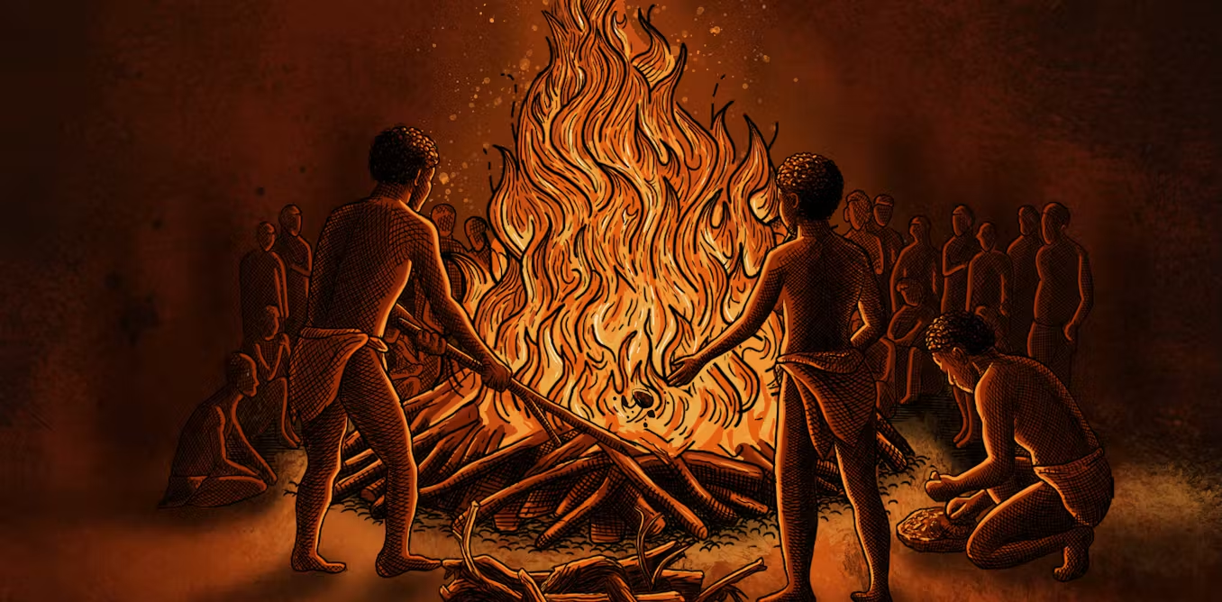
VATRA
Primjer Aboridžina – postoje zapisi pomorskih dnevnika iz 18 i 19. stoljeća u kojima su uočene vrlo velike količine paljenja/vatre/dima (oni su još do tada bili lovačko-sakupljačko društvo)
Procjenjuje se da je bilo oko 5000 pojedinačnih vatri u jednoj godini na 30 km².
Problemi nakon dolaska Europljana – akumulacija goriva (veliki požari)
Upotreba vatre je nešto što čovjeka odvaja od prirode. To je prva ''tehnologija'' s jakim utjecajem na okoliš. Daje moć kontrole (?).

Slide 12
Čovjek i okoliš
- ''Mit'' o čovjekovom življenju u skladu s prirodom u to doba nije istinit
- Neke zajednice su možda stvarno i tako živjele, ali su postojale i one koje su aktivno mijenjale i prilagođavale okoliš, istrebljivale vrste, itd...
- Nakon 11 000 BP, u Sjevernoj Americi došlo je do velikog izumiranja sisavaca (2/3).
Dvije su teorije:
1. Poklapanje s vremenom kolonizacije preko Beringovog prolaza
2. utjecaj klime (prijelaz iz pleistocena u holocen (kraj ledenog doba).
Vjerojatno je postojao utjecaj oba čimbenika!

Slide 13
Nestajanje lovaca-sakupljača
Dvije glavne faze:
1. Uvođenje poljoprivrede u Africi i Euroaziji od početka do sredine Holocena – prijelaz u poljoprivredno društvo i sjedilački način života
2. Doba kolonijalizma, od 1800. – 1945. – širenje industrijskih ekonomija i doba istrebljivanja i porobljavanja, oduzimanje teritorija i autonomije ''slabije razvijenih'' društava.
- procjena je da je oko 50 000 000 ljudi ubijeno u tom razdoblju. Mnogi od njih su još živjeli lovačko-sakupljačkim načinom života.
- sve do druge polovice XX st. ovakva društva smatrana su primitivnima i zaostalima, no stvarnost je mnogo drugačija.

Slide 14
Zaključno
- 95 % ljudske povijesti otpada na ovakav način života
- nikad nisu imali snažan utjecaj na oceane, već samo na kopnene ekosustave
- sve do 1500. godine su nastanjivali većinu Australije, Sjeverne Amerike i dijelove J. Amerike.
- bili su pod snažnim utjecajem klime i okolišnih promjena, iako su i sami djelomično upravljali okolišem.
- Broj ljudi procjenjuje se na do 9 mil. → niska gustoća naseljenosti, ali i veća potreba za prostorom da se zadovolje potrebe. S druge strane, okoliš je imao vremena da se obnovi.
– Život ispod granice nosivosti prostora! Postojala je i svjesna populacijska kontrola – uslijed nedostatka hrane nije se širila populacija.
https://www.youtube.com/watch?v=Dk0sJP9C9-I

Slide 15
PREDINDUSTRIJSKA POLJOPRIVREDA
Povijest okoliša

Slide 16
LITERATURA
Simmons: Globalna povijest okoliša – III. Predindustrijska poljoprivreda (59. – 116. str)
Prezentacija

Slide 17
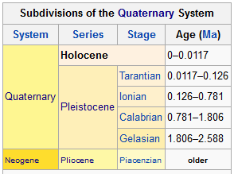
OD KADA DO KADA TRAJE RAZDOBLJE PREDINDUSTRIJSKE POLJOPRIVREDE?
Započinje prije oko 10 000 godina (cca. Holocen) i traje do sredine 18. stoljeća (industrijska revolucija)
Zašto?
holocen – stabilizacija klime (kraj pleistocena - ledenog doba)
Stvaraju se stabilni uvjeti za proizvodnju/uzgoj hrane

Slide 18
POČECI POLJOPRIVREDNIH DRUŠTAVA
Poljoprivreda i poljoprivredna društva ne razvijaju se geografski ravnomjerno, niti istovremeno
Razvoj ovisi o brojnim čimbenicima: Klima, reljef, voda…
Početak poljoprivrednih društava ne označava nestanak lovačko-sakupljačkih društava!
Najstariji dokazi za poljoprivredu – Sirija, oko 13 000 g. B.P. (prvo uzgoj raži, a kasnije, stabilizacijom klime promjena na žitarice i ječam. S vremenom i ovčarstvo.

Slide 19
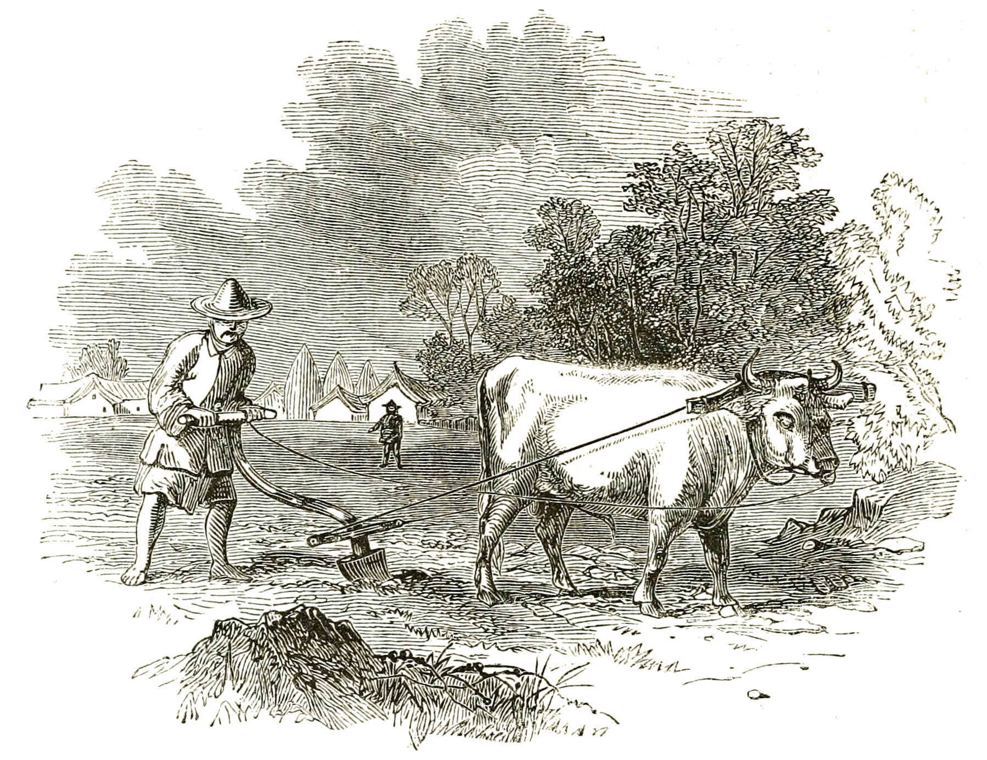
POČECI POLJOPRIVREDNIH DRUŠTAVA
Kako je došlo do razvoja poljoprivrede? - https://www.youtube.com/watch?v=ADcj5Sh8YlE
Razne teorije:
Aridnija (suša) klima krajem pleistocena → sakupljači-lovci se okupljaju oko oaza → zbog veće potrebe za hranom bili su primorani na uzgoj.
Sušni periodi bili su nepovoljni za biljke – okretanje životinjama (stočarstvo)
Okretanje velikim rijekama kao izvoru vode (prve civilizacije) – navodnjavanje!

Slide 20
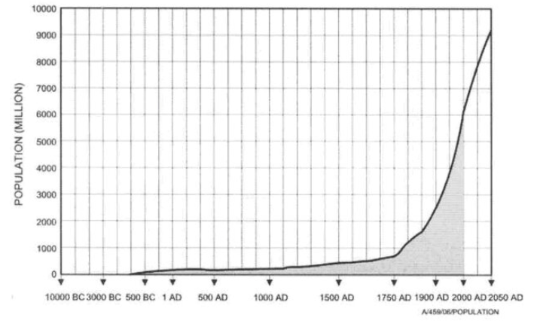
OBILJEŽJA RAZDOBLJA POLJOPRIVREDNIH DRUŠTAVA
Dva procesa bila su ključna u ovom razdoblju:
Kontrolirani uzgoj biljaka i životinja
Prelazak na sjedilački način života
Veće količine hrane → porast broja stanovnika → od nekoliko milijuna oko 10 000 godina BP na oko 720 milijuna u 18. stoljeću
To je dovelo do intenzivnijih promjena u okolišu, prvo lokalno, a onda i globalno!

Slide 21
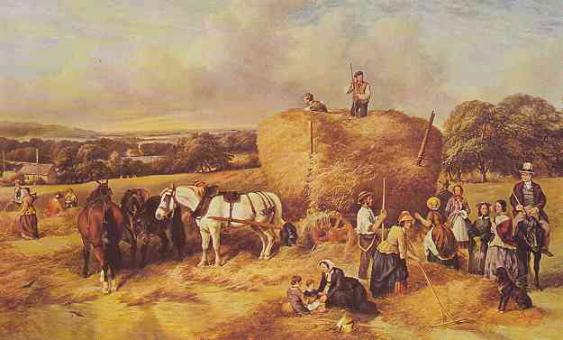
OBILJEŽJA RAZDOBLJA POLJOPRIVREDNIH DRUŠTAVA
Smatra se da su životinje udomaćene tek nakon razvoja uzgoja biljnih vrsta (ovce i koze, a zatim goveda i svinje)
Razvoj nomadskog i transhumantnog stočarstva
Deforestacija se intenzivira i postaje možda i glavni proces utjecaja čovjeka na okoliš (u Epu o Gilgamešu spominje se kazna bogova zbog pretjerane sječe šuma)

Slide 22
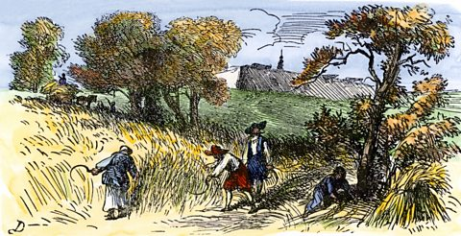
ODNOS S OKOLIŠEM
Ljudi stvaraju nove genotipove! - zamjena prirodnog odabira kulturnim - preferiraju se željene karakteristike biljaka i životinja. – prvi genetski inženjering
Stvaraju se novi ekosustavi (i slučajno i namjerno) - poljoprivredna polja; pašnjaci; naselja, gradovi; izlov i uklanjanje nekih štetnih vrsta iz okolice,…
Stvaranje dihotomije čovjeka i prirode - izdvaja se kao racionalno biće koje upravlja prirodom (?)

Slide 23
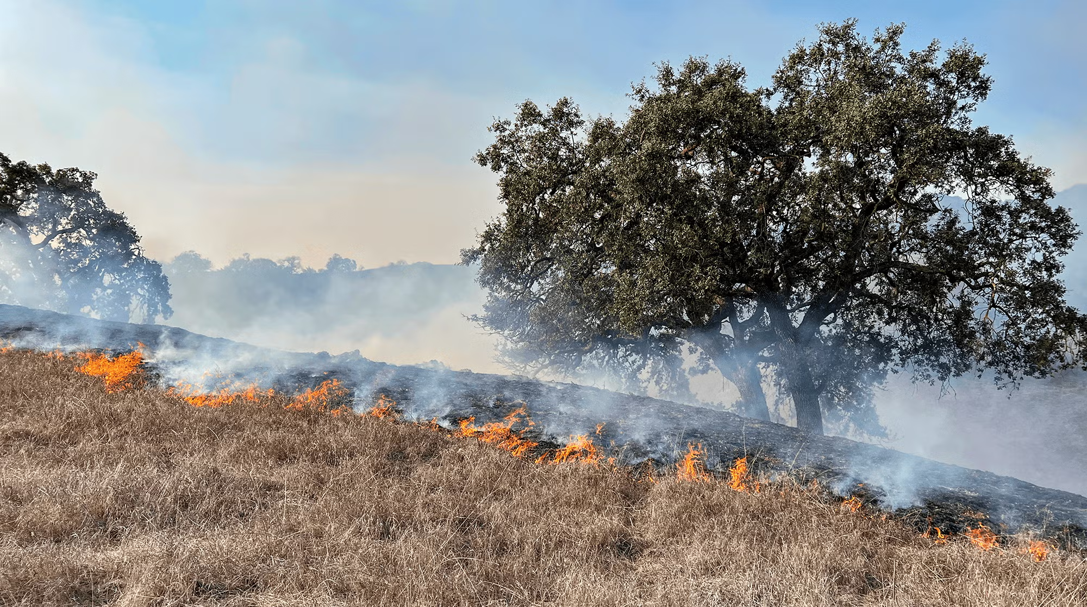
ODNOS S OKOLIŠEM
Kontrola vatre - nasljeđe od lovaca-sakupljača:
Raščišćavanje zemljišta, uklanjanje mrtve vegetacije, povećanje plodnosti tla. - globalna pojava
Postoje teorije da je zbog velike količine paljenja došlo do otpuštanja velike količine aerosola u zrak - Malo ledeno doba? (14. - 19. st)
Moguće je da su povećane količine metana u atmosferi u razdoblju od 0. – 1000. g. bile uzrokovane brojnim požarima

Slide 24
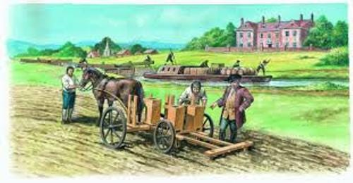
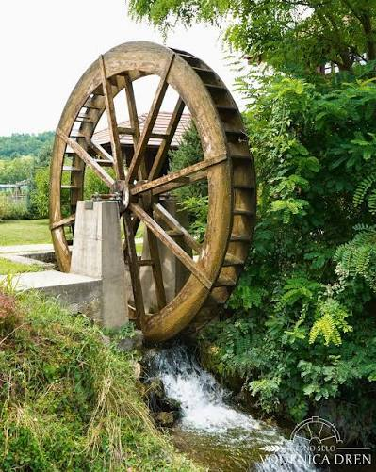
ODNOS S OKOLIŠEM
Razvoj trgovine (razmjene dobara, prijenos vrsta) – izraženije kasnije – otkrića Amerike i Australije - https://www.youtube.com/watch?v=uykwq3El_fI
S poljoprivredom nastaju novi izazovi - kako povećati urod? Gdje skladištiti viškove?... → inovacije i nove tehnologije - jači utjecaj na okoliš:
akvedukti, vodenice, vjetrenjače, razvoj gradnje naselja i velikih gradova,...
vrlo bitna stavka bilo je korištenje i obrada metala - oružja i oruđa

Slide 25
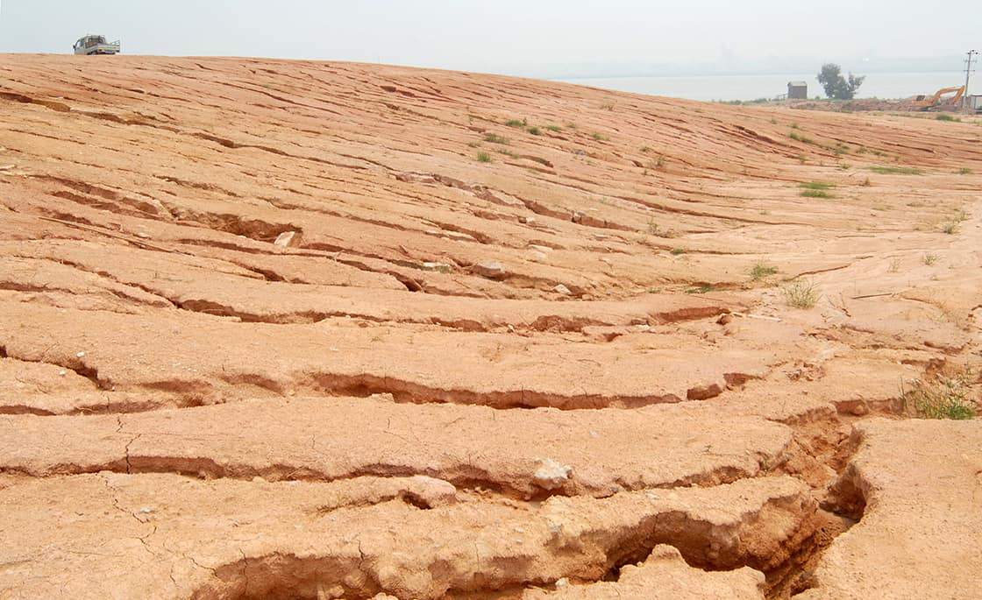
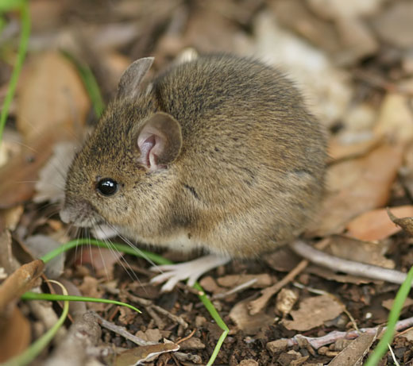
ODNOS S OKOLIŠEM
Prilagodba okoliša: životinje koja gube stanište - nametnici, glodavci, biljojedi, pa čak i predatori (stočarstvo)
Dugotrajna poljoprivreda iscrpljuje je tlo - manje nutrijenata, erozija… Neka područja su bila poljoprivredna u kontinuitetu i do 8000 godina!
Dovoz nove zemlje, gnojenje,… Nisu svi poznavali činjenicu da poluprirodna vegetacija poboljšava kvalitetu tla (tek pred kraj razdoblja)

Slide 26
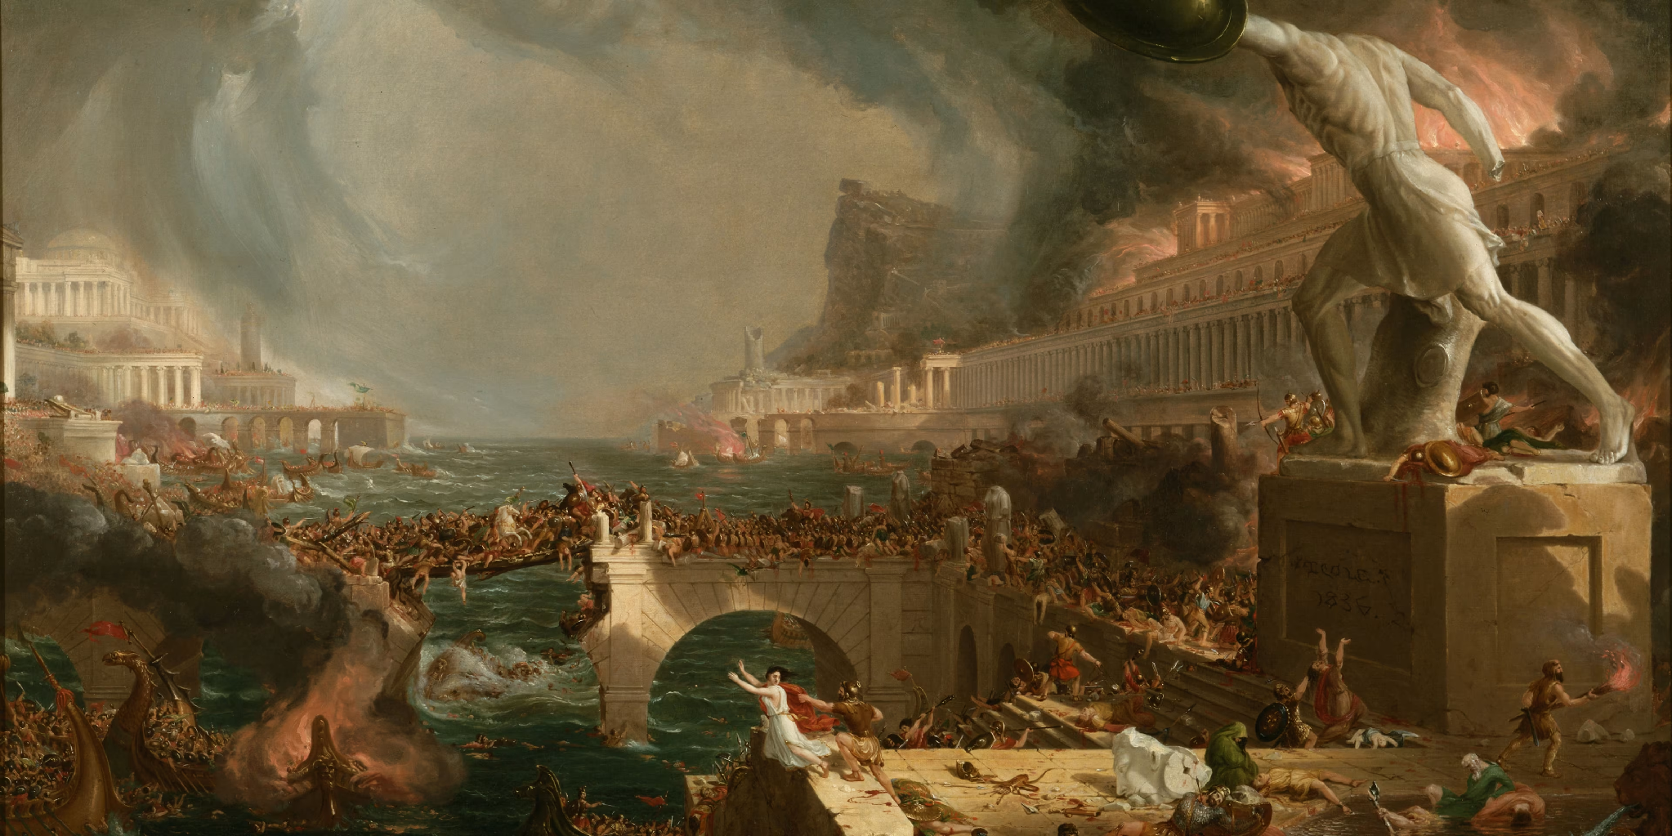
ODNOS S OKOLIŠEM
Ratovanje postaje institucializirano/organizirano – nova svrha je prostor – posjedi i teritorij.
Dolazak novih društava nakon osvajanja mijenja odnos prema okolišu.
npr. Propast Rimskog carstva i prodori plemena na njihov teritorij.
Još jedan zanimljiv primjer 🡪 mongolsko osvajanje tijekom 13. stoljeća.
Ratovi, razaranja i depopulacija pojedinih područja utjecali su na napuštanje poljoprivrednih površina i obnovu vegetacije.

Slide 27
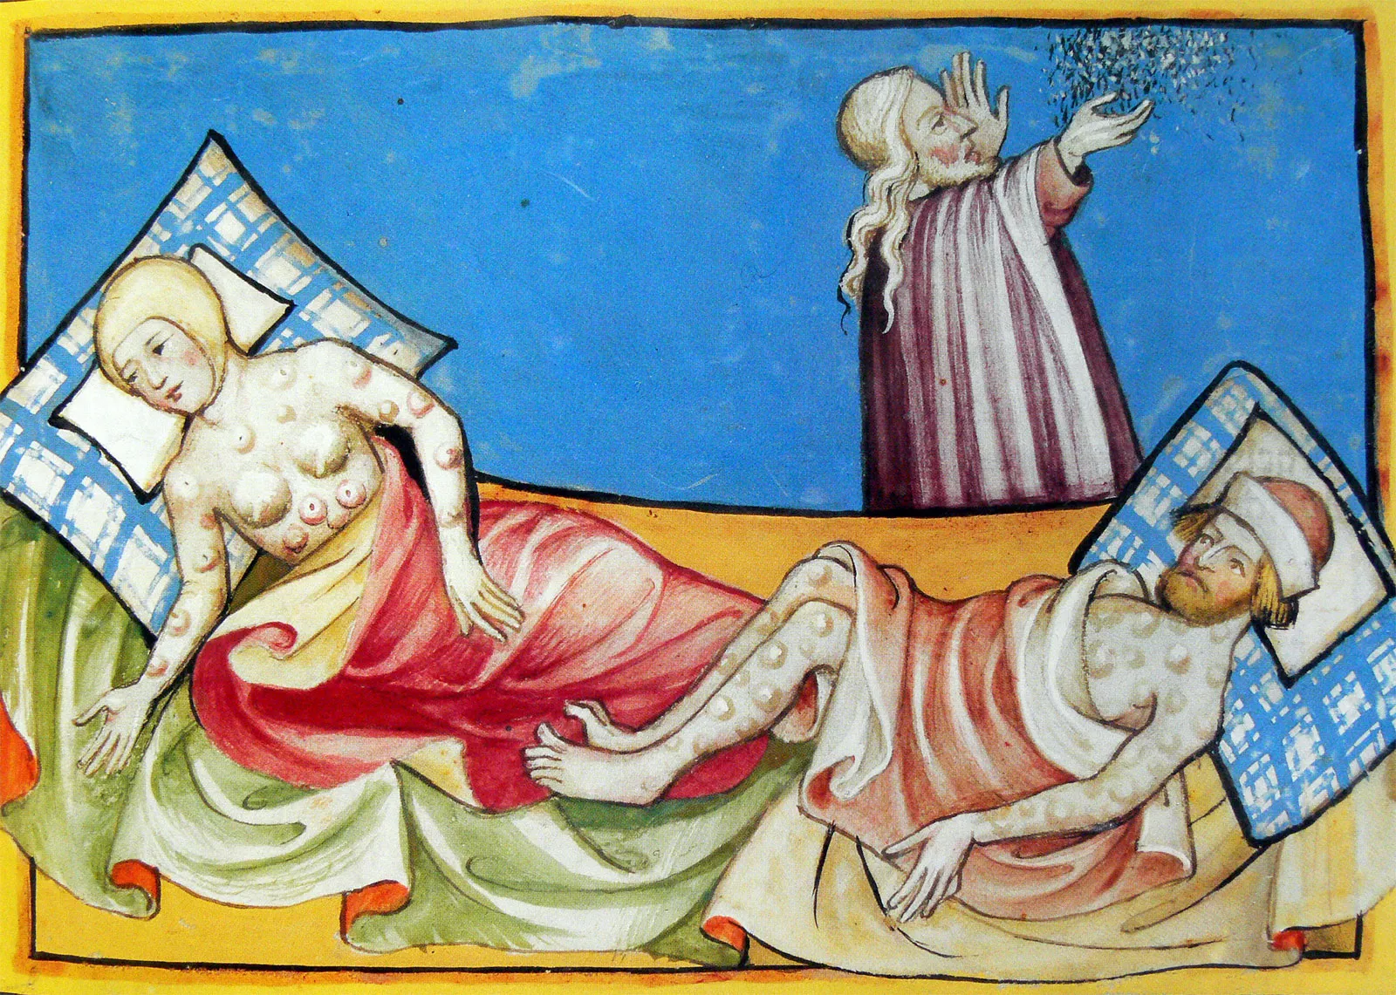
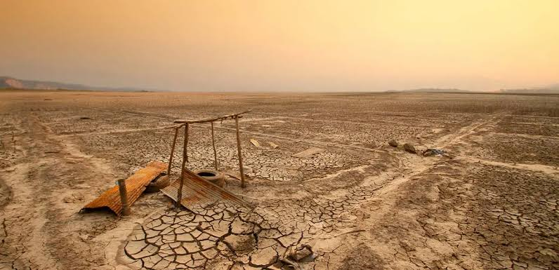
ODNOS S OKOLIŠEM
Unatoč čovjekovoj moći i razvoju, još uvijek nije bio gospodar prirode i često je priroda znala uzrokovati brojne probleme:
Brojne prirodne katastrofe uzrokovale su umiranja i gladi, ali i poljuljale vjeru i odnos prema čovjeku.
Primjer je glad u Valenciji 1413. kada zbog izrazito sušnih uvjeta nije bilo dovoljno vode za pokretanje mlinova za mljevenje brašna - glad!
Lisabon 1755.
Brojne bolesti (kuga) su također igrale svoju ulogu

Slide 28
ODNOS S OKOLIŠEM
Deforestacija je jedan od glavnih procesa - drvo je glavno gorivo i izvor topline (vatre). To se posebno intenziviralo u novom vijeku, kad je krenula ekspanzija stanovništva, razvile su se tehnologije za preradu koje su zahtjevale gorivo (kuhanje šećene trske)…
Bitan je i aspekt ‘’anorganskih’’ resursa (kamenolomi, rudnici i dr.) - velik utjecaj na okoliš kroz direktno i trajno fizičko preoblikovanje. Funkcioniranje je zahtijevalo brojne resurse (vodu, ali i energiju za obradu materijala)
Izum ugljena, drvenog i kamenog - veća energetska iskoristivost.
NAJAVA INDUSTRIJSKE REVOLUCIJE!

Slide 29
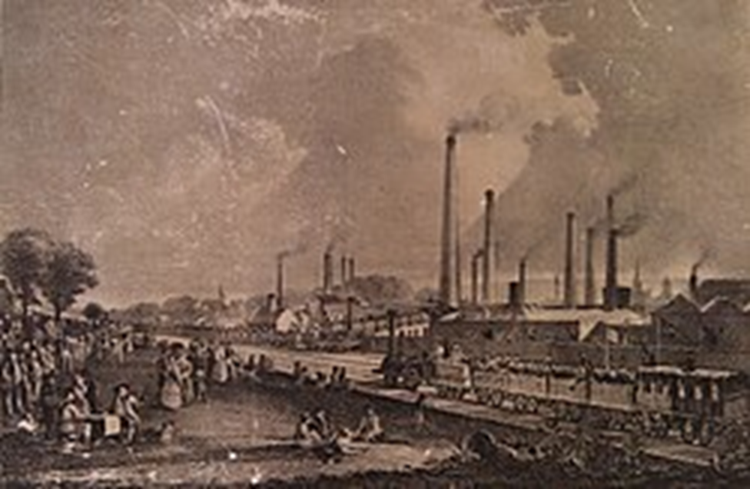
KRAJ RAZDOBLJA
Industrijska revolucija sredinom 18. st.
Predindustrijska poljoprivreda kao način života nije potpuno nestala ni dan danas → siromašniji dijelovi svijeta, ali zajednice unutar bogatijih (npr. Amiši).

Slide 30
Hvala na pažnji! ☺

